Slide 1
  Chào mừng các em đến với tiết Toán

Slide 2




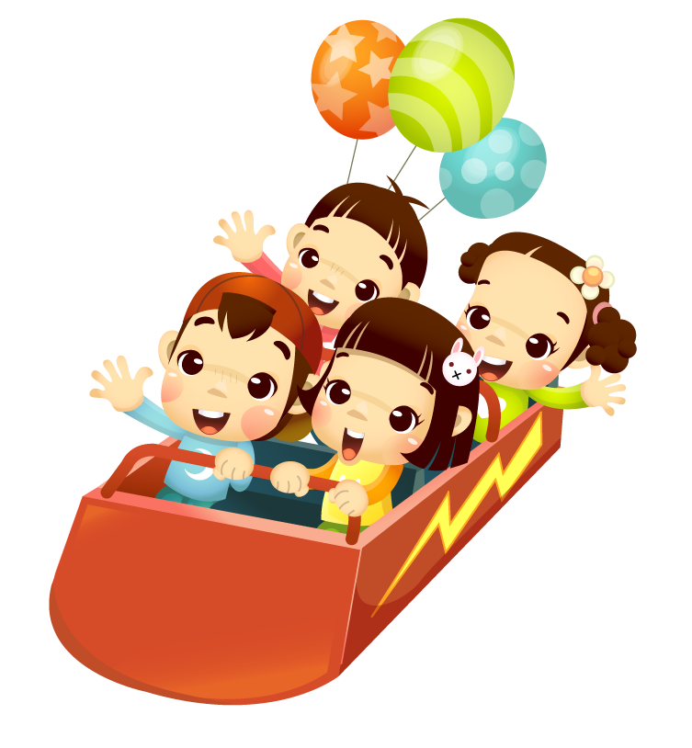
Khởi động

Slide 3



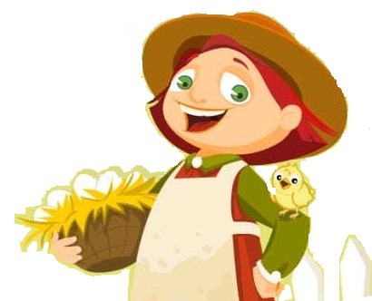

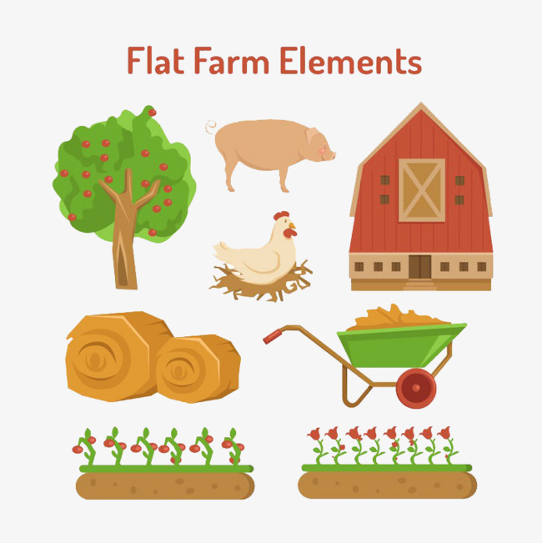
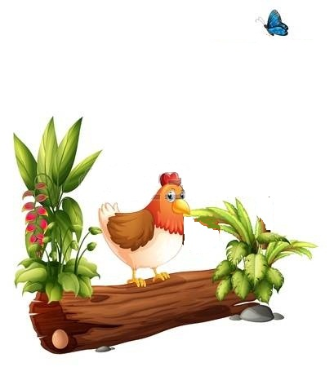
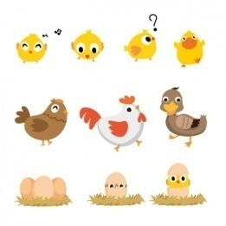

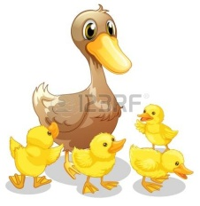
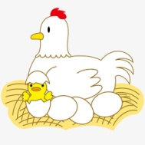

Trò Chơi
THU HOẠCH TRỨNG GÀ

Slide 4
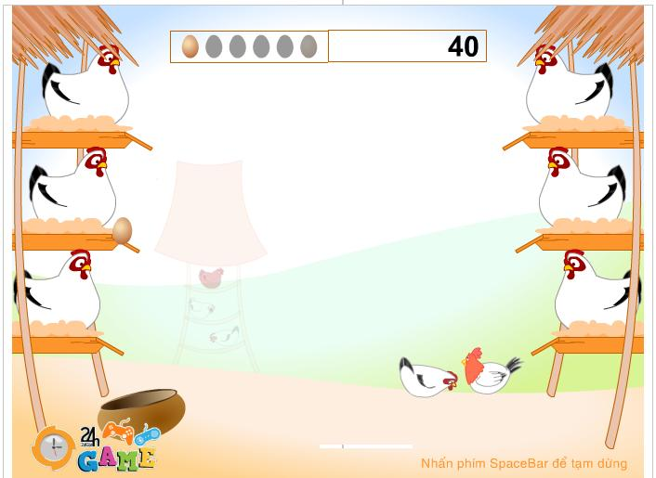


Hiện nay, Gà ở trang trại đã đẻ rất nhiều trứng. Bạn hãy giúp mình thu hoạch số trứng đó bằng cách trả lời các câu hỏi nhé. Khi bạn trả lời đúng là trứng đã vào giỏ của mình rồi đấy. Nào bắt đầu thôi!
Bắt đầu
Hướng dẫn

Slide 5
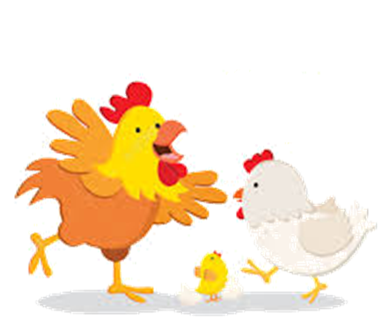





Câu 1: Kết quả của phép tính: 9 + 7 là:
Yeah, Đúng rồi,
bạn giỏi quá!
A. 16
B. 13
Ồ, tiếc quá, sai mất rồi!
C. 15
D. 12
D. 12

Slide 6
Câu 2: Trong các phép tính sau,
phép tính nào đúng?
Yeah, Đúng rồi,
bạn giỏi quá!
A. 7 + 3 + 5 = 14
B. 7 + 5 + 3 = 13
Ồ, tiếc quá, sai mất rồi!
C. 7 + 3 + 5 = 15
D. 7 + 5 + 3 = 14

Slide 7
Câu 3: Tiến có 7 cái bút, Ngọc có 8 cái bút. Hỏi cả hai bạn có tất cả bao nhiêu cái bút?
Yeah, Đúng rồi,
bạn giỏi quá!
A. 1 cái bút
B. 14 cái bút
Ồ, tiếc quá, sai mất rồi!
C. 16 cái bút
D. 15 cái bút

Slide 8
Câu 4: Kết quả của phép tính: 6 + 5 bằng với kết quả phép tính nào dưới đây?
Yeah, Đúng rồi,
bạn giỏi quá!
A. 5 + 7
B. 8 + 3
Ồ, tiếc quá, sai mất rồi!
C. 9 + 5
D. 9 + 3

Slide 9



Mình đã thu hoạch xong trứng rồi.
Cảm ơn bạn nhé!

Slide 10

Chủ đề 2: Phép cộng, phép trừ trong phạm vi 20
Bài 9: BÀI TOÁN VỀ THÊM, BỚT MỘT SỐ ĐƠN VỊ
Tiết 1: Giải bài toán về thêm
một số đơn vị
( trang 36 )

Slide 11
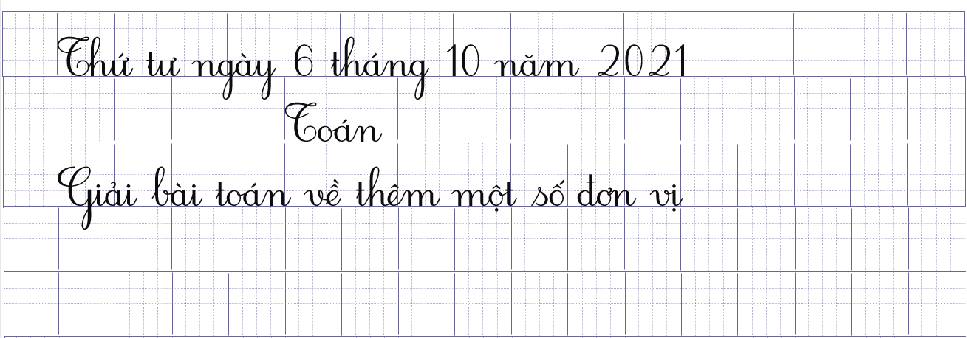

Slide 12

Mục tiêu
Nhận viết được bài toán, cách giải và cách trình bày về bài toán thêm một số đơn vị.
Vận dụng vào bài tập và giải toán thực tế.

Slide 13


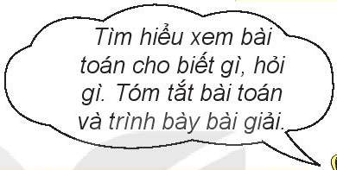
Bài toán: Trên khay có 8 quả trứng, Mai cho thêm 2 quả trứng. Hỏi có tất cả bao nhiêu quả trứng
Bài toán cho biết gì?
Bài toán hỏi gì?

Slide 14
Bài toán: Trên khay có 8 quả trứng,
Mai cho thêm 2 quả trứng. Hỏi có tất
cả bao nhiêu quả trứng?
Tóm tắt:
Có : 8 quả trứng
Thêm : 2 quả trứng
Có tất cả: ... quả trứng?
Bài giải
Số quả trứng có tất cả là:
8 + 2 = 10 ( quả)
Đáp số: 10 quả trứng
?
+
?
=
?

Slide 15
Các bước giải bài toán có lời văn
Các bước giải bài toán có lời văn
Bước 1: Tìm hiểu đề.
Bước 2: Tìm phép tính.
Bước 3: Viết bài giải.
Bài giải
Câu lời giải
Phép tính
Đáp số
Khi giải bài toán thêm một số đơn vị, ta thực hiện phép cộng.
Khi giải bài toán thêm một số đơn vị, ta thực hiện phép tính gì?

Slide 16

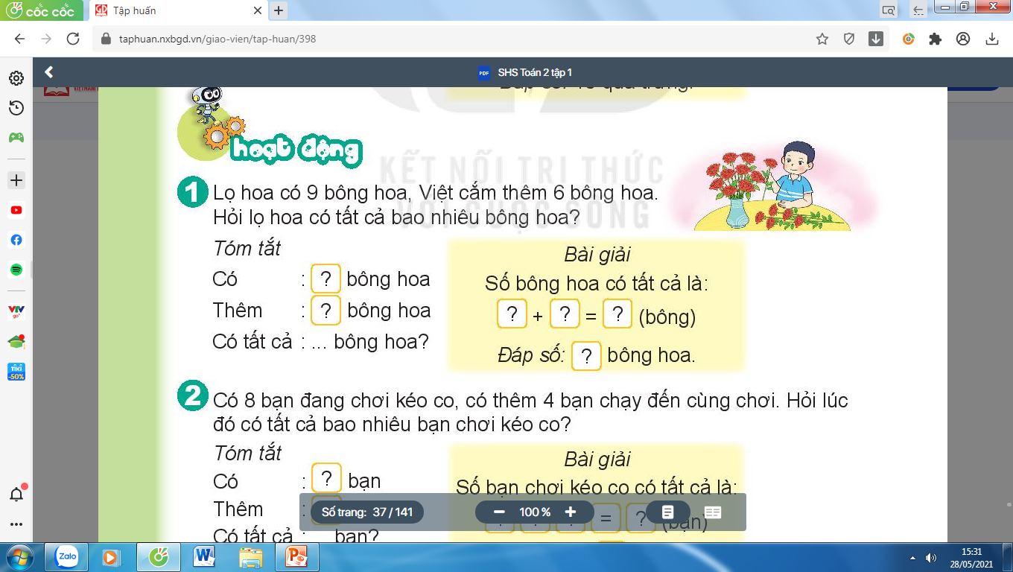
1
Lọ hoa có 9 bông hoa, Việt cắm thêm 6 bông hoa. Hỏi lọ hoa có tất cả bao nhiêu bông hoa?
Tóm tắt:
Có : bông hoa
Thêm : bông hoa
Có tất cả: ... bông hoa?
Bài giải
Số bông hoa có tất cả là:
9 + 6 = 15 (bông)
Đáp số: 15 bông hoa
9
?
6
=
?
?
+
?
?

Slide 17
2
Có 8 bạn đang chơi kéo co, có thêm 4 bạn chạy đến cùng chơi. Hỏi lúc đó có tất cả bao nhiêu bạn chơi kéo co?
Tóm tắt:
Có : bạn
Thêm : bạn
Có tất cả: ... bạn?
Bài giải
Số bạn chơi kéo co có tất cả là:
8 + 4 = 12 ( bạn)
Đáp số: 12 bạn
8
?
4
=
?
?
+
?
?

Slide 18
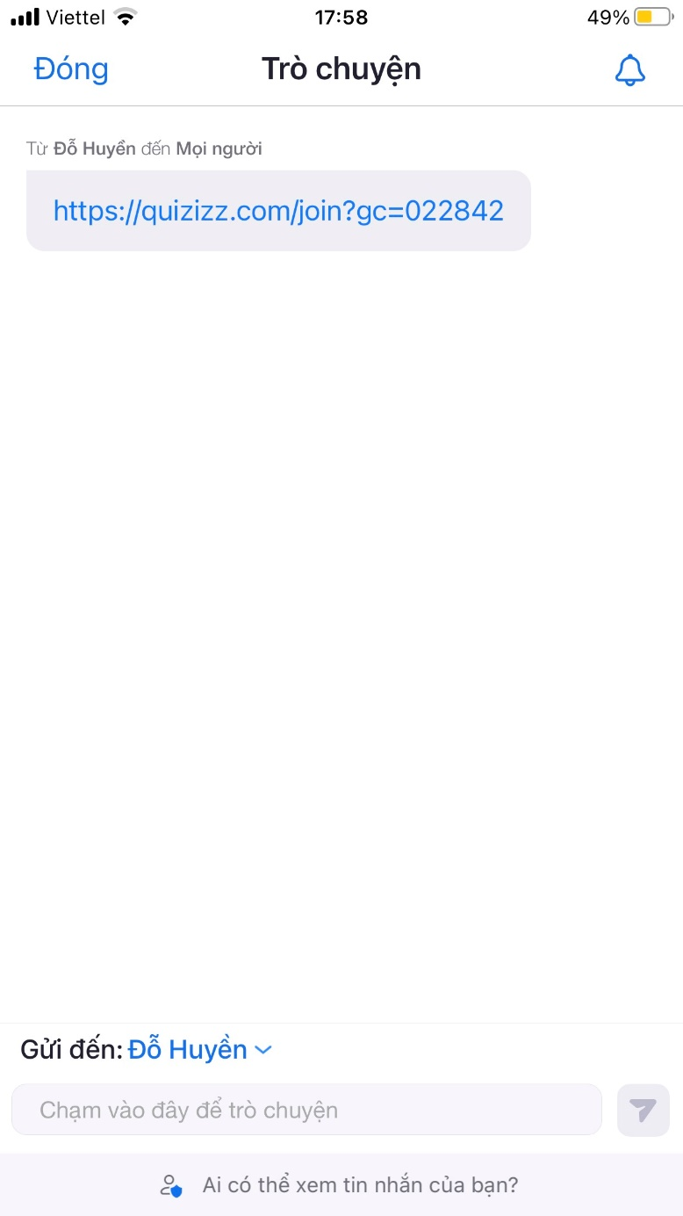
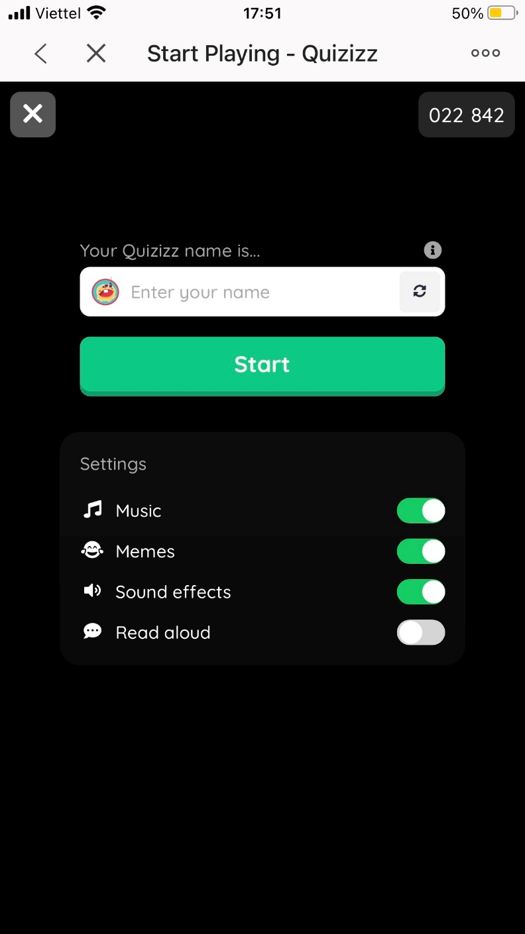
CỦNG CỐ, VẬN DỤNG
Ấn vào đường link trong ô Trò chuyện / Chat
Điền số thứ tự của con
Bắt đầu chơi

Slide 19
CỦNG CỐ, VẬN DỤNG
Cách giải và cách trình bày về bài toán thêm một số đơn vị.
- Đọc bài sau: Giải bài toán về bớt một số đơn vị ( SGK – trang 37 )

Slide 20








CHÀO TẠM BIỆT CÁC CON!

